Slide 1
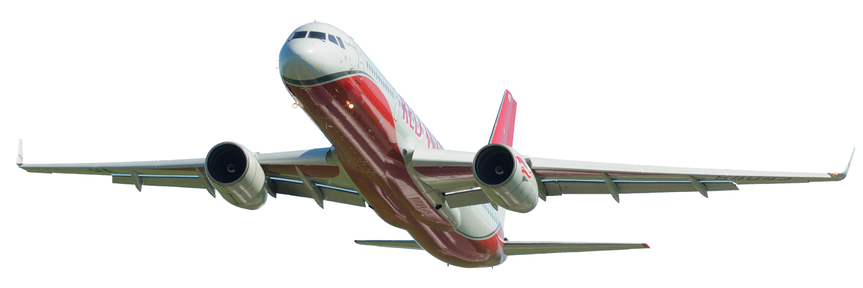
По вопросам взаимодействия:
Отдел продаж sales@flyredwings.com +7(495) 229-25-31 доб. 432
Москва (ДМД) – УФА – Москва
от 3 730 руб.
в одну сторону
Номер рейса | Направление | Дни недели | время вылета | Время прилета
WZ-163 | Домодедово – Уфа | ежд | 01:05 | 05:15
*время местное
WZ-164 | Уфа– Домодедово | ежд | 06:15 | 06:25
Просьба предлагать пассажирам

